Slide 1
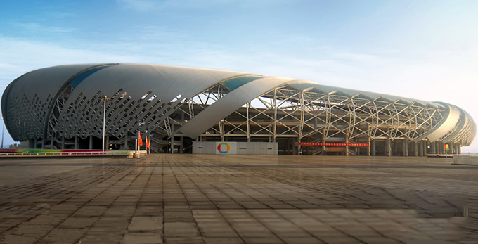
南昌体育中心试驾场地
南昌体育中心是迄今为止江西省最大的体育场馆。占地1045亩，坐落于红谷滩新区生米大桥以南，东临赣江，西倚丰和南大道，举目可望南昌地铁西客站。

Slide 2
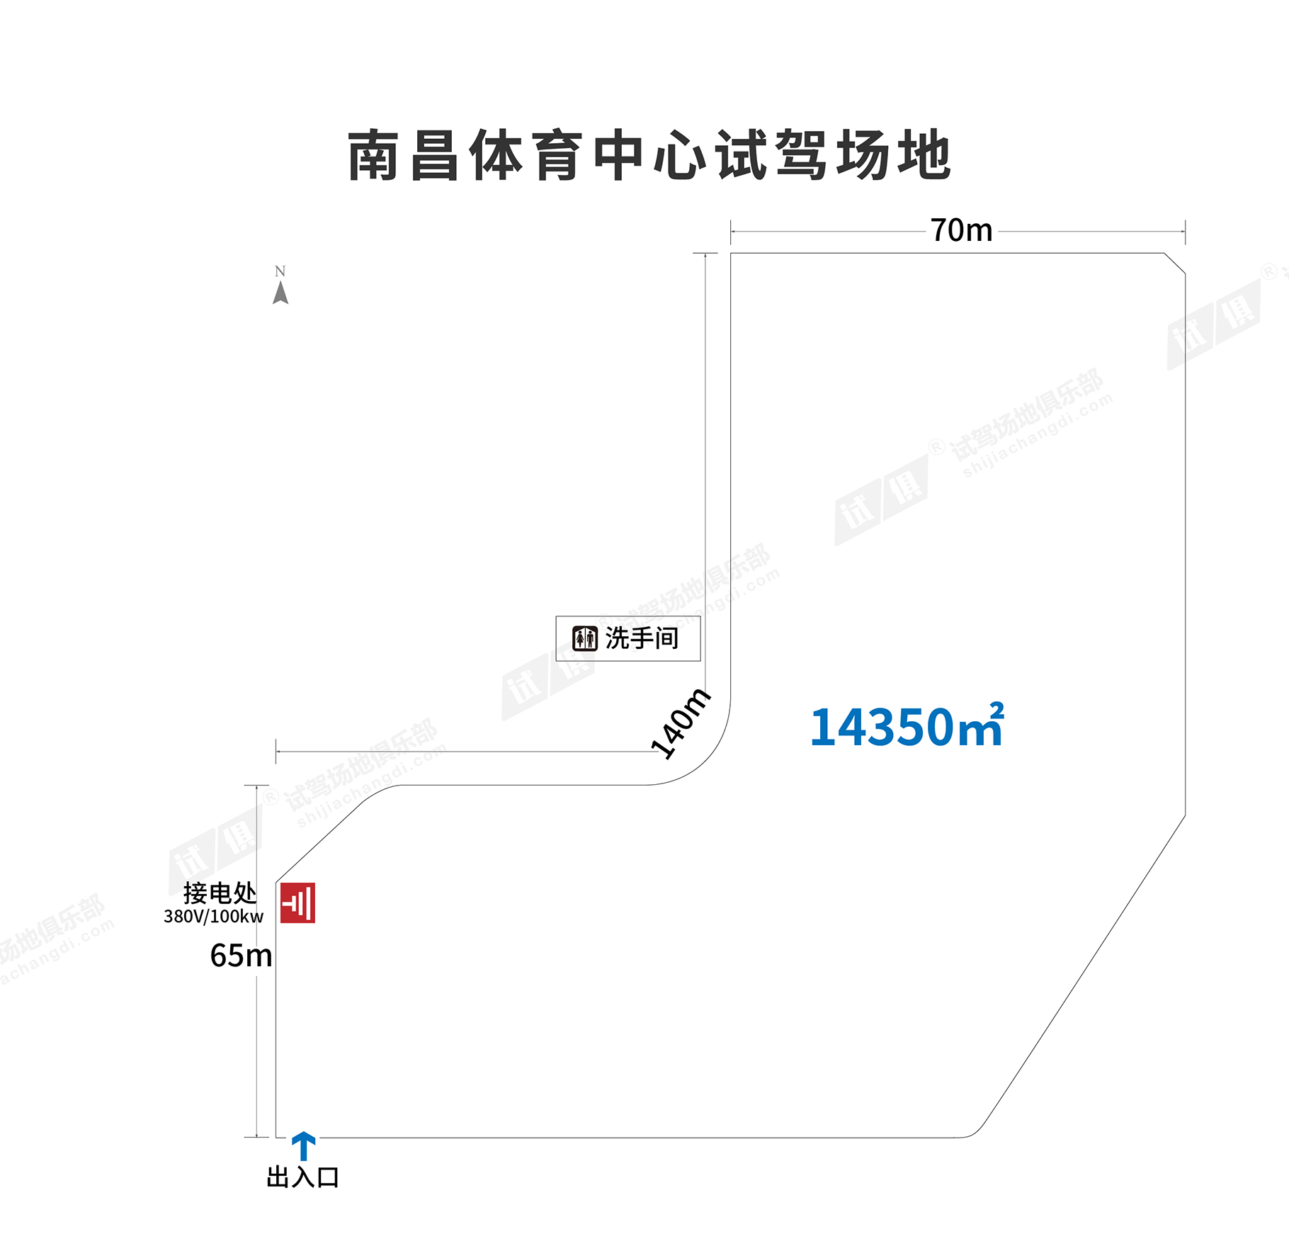
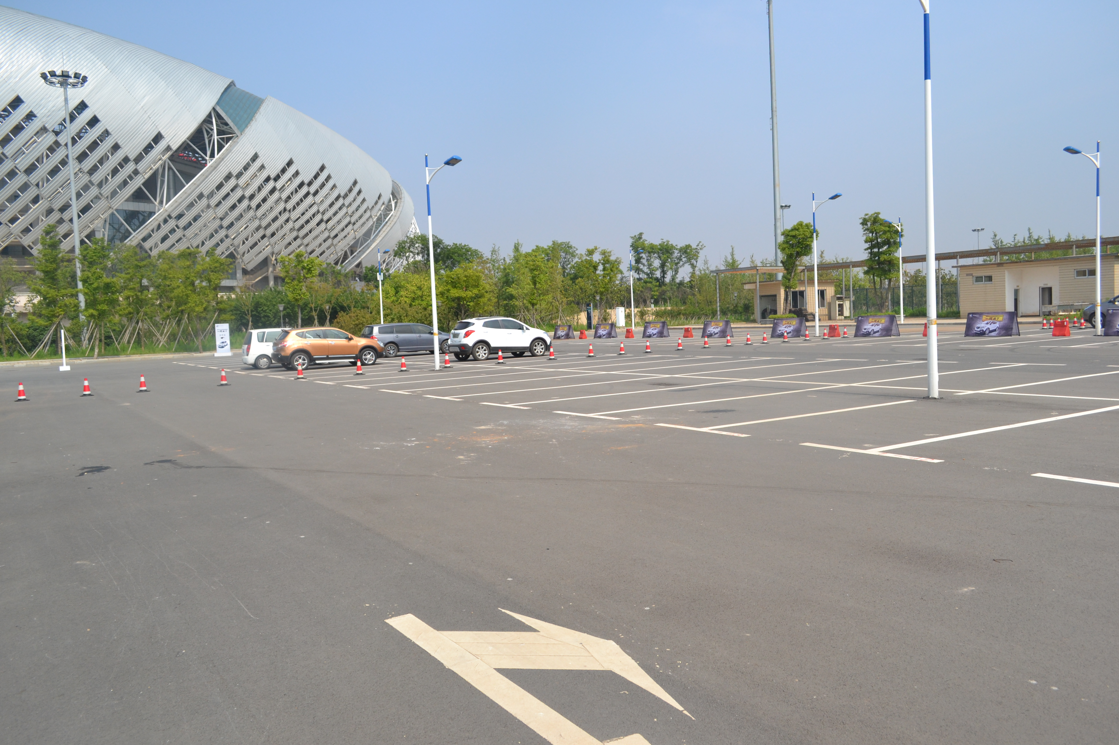
场地费用：2万/天
场地面积：L型长140m 宽70m 长70m 宽65m
柏油地面 不封闭
供电供水：380V/100kw 方便接水 固定洗手间
配套设施：停车位

Slide 3
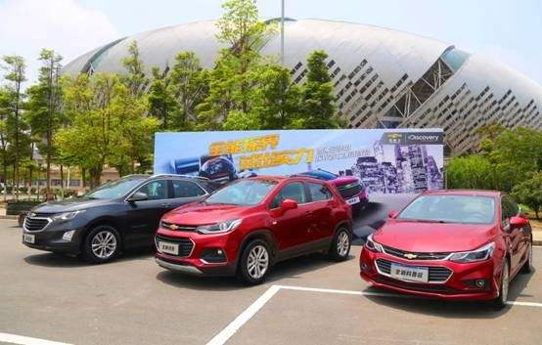
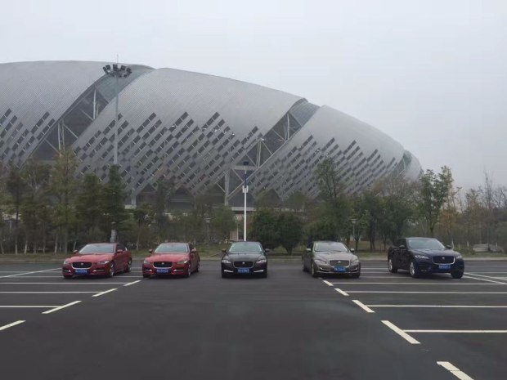
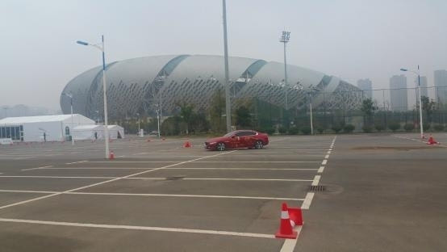
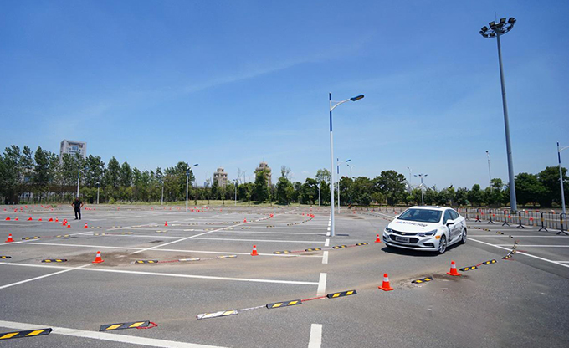
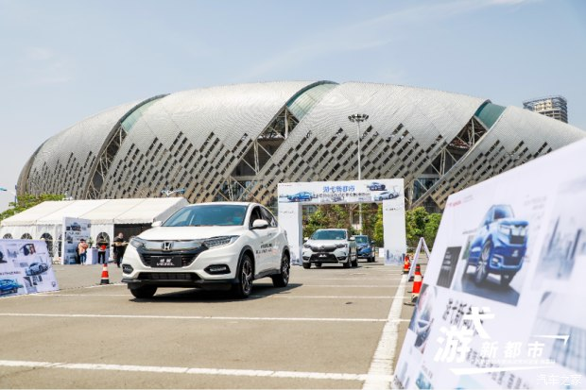
雪佛兰汽车试驾会
雪佛兰汽车试驾会
雪佛兰汽车试驾会
广汽丰田试驾会
广汽丰田试驾会
广汽本田试驾会

